Slide 1
SEMARNAT
Ordenamiento Ecológico
Aplicación web

Slide 2
AGENDA
Introducción
Arquitectura
Base de datos
Roles
Módulos

Slide 3
INTRODUCCIÓN
Con la finalidad de agilizar la etapa de diagnóstico del proceso de Ordenamiento Ecológico se generó un sistema de soporte geográfico de decisiones (SSGD). Este sistema es una herramienta computacional que combina técnicas de análisis espacial con métodos de toma de decisiones y geo-visualización para realizar el análisis de aptitud del territorio.

Slide 4
ARQUITECTURA
Modelo web cliente servidor utilizando el patrón de diseño MVC.
Acceso a la aplicación a través de internet.
Stack de componentes de software open source.
Linux
GRASS
Python
Django
Apache Server
MySQL
HTML/Javascript/AJAX/JSON

Slide 5
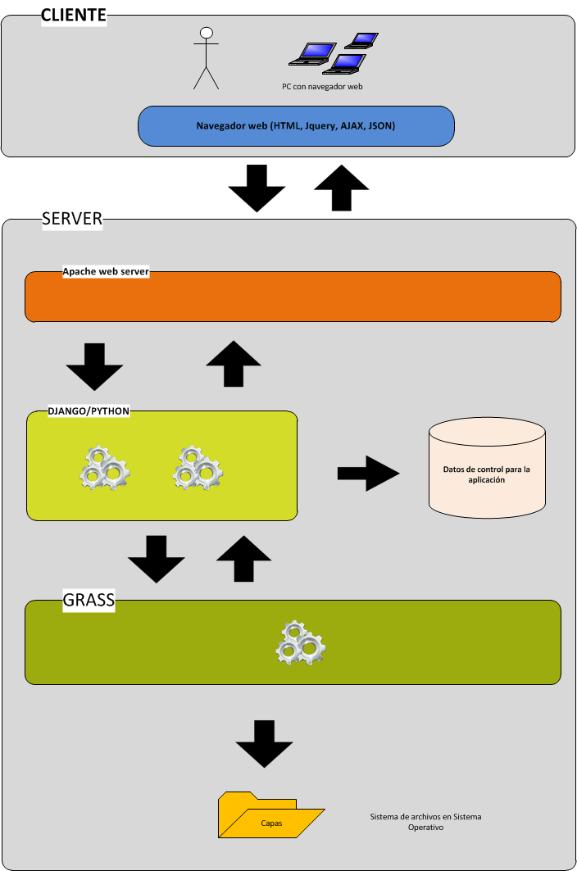
ARQUITECTURA

Slide 6
BASE DE DATOS
Base de datos relacional E-R
La base de datos en la aplicación es usada para persistir y administrar la información generada por la aplicación.
Ayuda a administrar las interacciones hechas hacia GRASS

Slide 7
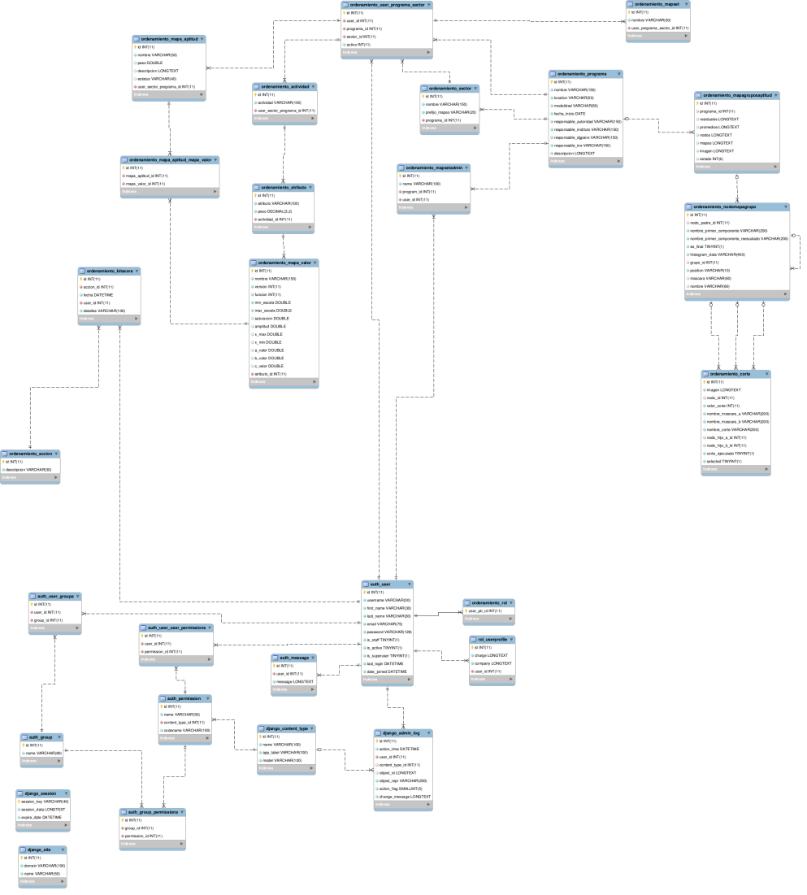
BASE DE DATOS

Slide 8
ROLES
Cada usuario del sistema tiene asignado un rol.
Un rol es el conjunto de acciones que un usuario puede realizar sobre el sistema.
También se puede pensar un rol como un conjunto de permisos que un usuario tiene.
Ejemplo:
El rol cajero solamente puede ingresar dinero a la caja, pero el rol supervisor es el único que puede realizar corte de caja.

Slide 9
ROLES
Root
Root2
Administrador
Supervisor
Operador

Slide 10
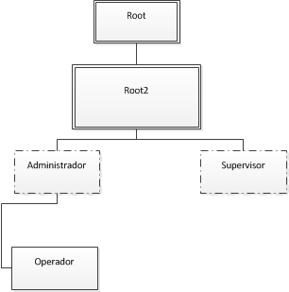
ROLES

Slide 11
ROLES
Root
Es una persona con conocimientos técnicos en tecnologías de la información.
Su función es crear, preparar y colocar en la ubicación adecuada los mapsets utilizados por cada Proceso de ordenamiento ecológico.
*mapset: carpeta con mapas utilizada por GRASS

Slide 12
ROLES
Root2
Es la persona responsable de todos los programas de Ordenamiento ecológico a nivel institucional.
Este rol es pensado para un funcionario de la SEMARNAT.

Slide 13
ROLES
Administrador
Es el responsable de estudio técnico. Este rol administra un Proceso de ordenamiento, crea la infraestructura necesaria para que los operadores realicen su trabajo dentro de un taller y al final genera el entregable que determina el mejor uso de suelo.

Slide 14
ROLES
Operador
Es la persona que se encuentra en un taller de ordenamiento ecológico que junto con los sectores crean los mapas necesarios para poder determinar el mejor uso para un suelo.

Slide 15
ROLES
Supervisor
Esta persona tiene la habilidad de ver el trabajo realizado de todos los operadores responsables de sectores en un Proceso de ordenamiento con la finalidad de poder proporcionar comentarios o simplemente estar enterado del avance.

Slide 16
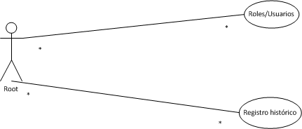
MÓDULOS

Slide 17
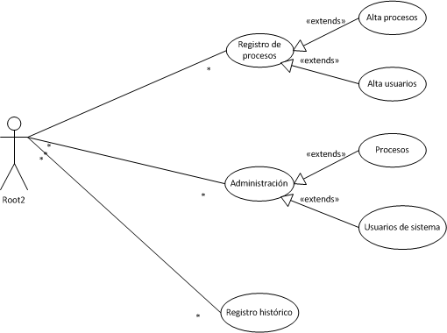
MÓDULOS

Slide 18
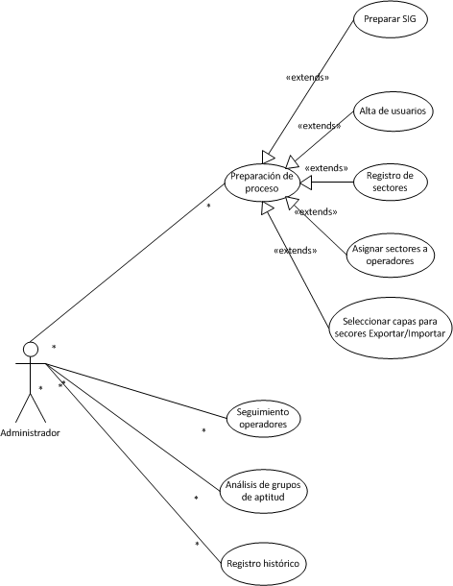
MÓDULOS

Slide 19
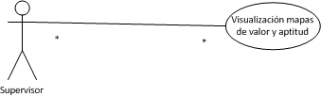
MÓDULOS

Slide 20
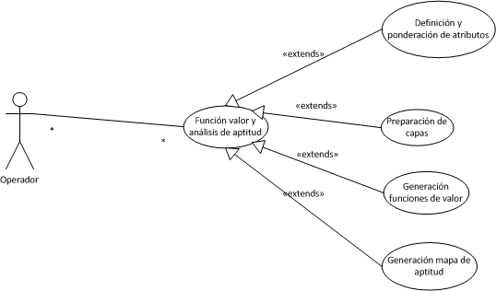
MÓDULOS

Slide 21
MÓDULOS
Roles/Usuarios
Crea usuarios con el perfil Root2.
Registro histórico
Registro de acciones realizadas en el sistema por los usuarios.
Registro de procesos : alta procesos, alta usuarios
- Creación de procesos de ordenamiento ecológico.
- Crea usuarios de tipo Administrador y Supervisor.
Administración : procesos, usuarios de sistema
- Revisa los procesos, visualiza y los exporta a excel.
- Revisa los usuarios creados y los puede editar.

Slide 22
MÓDULOS
Preparación de procesos : Preparar SIG
Descripción del Proceso de ordenamiento.
Preparación de procesos : Alta de usuarios
Crea usuarios con rol operador .
Preparación de procesos: Registro de sectores
Crea los sectores que serán usados por el operador para la creación de mapas.
Preparación de procesos: Asignar sectores a operadores
Asigna sectores a un operador par que trabaje con ellos.
Preparación de procesos: Seleccionar capa para sectores exportar/importar
Importa y exporta capas compatibles con GRASS para ser utilizados por el operador.

Slide 23
MÓDULOS
Preparación de procesos: Seguimiento a operadores
Visualiza el trabajo realizado por un operador.
Preparación de procesos: Análisis de grupos de aptitud
Genera el mapa grupo de aptitud a partir de los mapas de aptitud de los sectores involucrados en el Proceso de ordenamiento
Preparación de procesos: Función valor y análisis de aptitud
Generación de mapas de valor y de aptitud para cada sector asignado.

Slide 24
GRACIAS
IOFractal

